Slide 1
¡Se venden amigos aquí!

Slide 2
Había un chico que se llamaba (nombre). (Nombre) vivía en (location). Era un chico muy solitario y callado. No tenía muchos amigos porque era una persona muy distante. Era pelirrojo, tenía una ceja muy grande y otra muy pequeña, también tenía un piercing en su nariz y un tatuaje muy grande en su brazo.

Slide 3
Un día él decidió que quería jugar ajedrez pero había un problema. No había ningún amigo con quién pudiera (he was able) jugar.

Slide 4
Él salió de su casa y fue a Walmart porque allí venden de todo. En el supermercado caminó hacia la sección donde venden “amigos.” y vio que había una gran variedad de amigos.

Slide 5
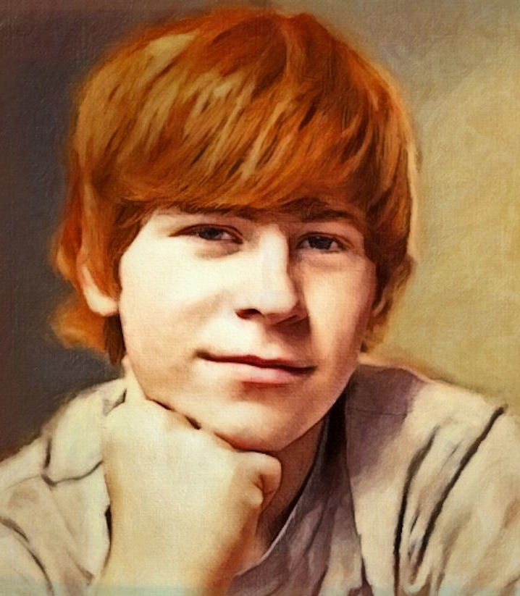
Él le dijo a la dependiente; “No sé cuál debo elegir.” La dependiente le respondió: “Pruébalos.”

Slide 6
El chico escogió a Justin Bieber. Justin Bieber era (tres adjetivos que escoge la clase) ___, ____ y ___. De repente, “el amigo” empezó a hablar: “Hola me llamo Justin pero por favor, llámame “el guapo.” Soy muy famoso y tengo mucho dinero.” (Name of boy) pensó que Justin era arrogante, y muy coqueto.

Slide 7
De repente alguien lo agarró, era la amiga, “Taylor Swift” Parecía ser una persona muy artística, analítica y amorosa pero tenía una mirada extraña como si estuviera (as if she were) loca.

Slide 8
De repente, ella empezó a cantar.

Slide 9
(Name of boy) decidió que tampoco quería a Taylor Swift como su amiga.

Slide 10
Empezó a buscar de nuevo. Vio a “Kristen Stewart.” Él pensaba que ella era una persona indiferente, solitaria y analítica y que podría ser “una buena amiga.” De repente Kristen empezó a gritar: “Por qué me miras, debes sacarme una foto porque durará más tiempo.” El chico entonces decidió que Kristen era una persona intolerante y no sería una buena amiga.

Slide 11
(Name of boy) se fue de Walmart muy decepcionado y triste. Cuando llegó a su casa abrió su puerta y vio algo increíble. Su perro estaba jugando ajedrez solo en la sala mirando en la tele Animal Planet.

Slide 12
Works Cited
http://essentialscafe.com/forums/t/18185.aspx
http://en.wikipedia.org/wiki/Outline_of_chess
http://ethicsbob.files.wordpress.com/2012/04/walmart-de-mexico1.jpg
http://cdn.corporate.walmart.com/8b/a1/92782ea547dd89fa40d12f286a74/walmart-canada-associates-in-store_130138106951156415_300x190.jpg
http://www.justjared.com/2014/05/14/justin-bieber-responds-to-attempted-robbery-report/
http://img2.timeinc.net/people/i/2012/news/120903/taylor-swift-3-300.jpg
http://700startup.com/wp-content/uploads/2013/06/Que-no-escribir-en-su-Curriculum-Vitae.png

Slide 13
http://makeup411.com/411_product_images/5105_KristenStewart_BD2_800px.jpg
http://images.fineartamerica.com/images-medium-large/dog-playing-chess-justin-paget.jpg

